Slide 1

Administración de Cuentas de Usuarios
Stefanie Arosemena
Andreina Gómez
Emanol González
Jose Quintero

Slide 2

Control de acceso

Slide 3
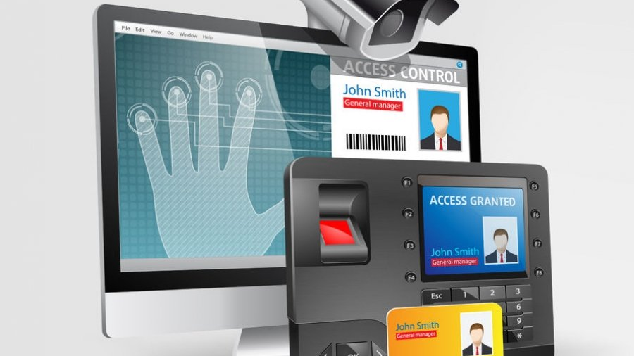
Control de Acceso
La definición más generalizada de un sistema de control de acceso hace referencia al mecanismo que en función de la identificación ya autentificada permite acceder a datos o recursos. Básicamente encontramos sistemas de controles de acceso en múltiples formas y para diversas aplicaciones.

Slide 4


Administración de Cuentas de Usuario
La administración de cuentas de usuario y grupos es una parte esencial de la administración de sistemas dentro de una organización.La razón principal para las cuentas de usuario es verificar la identidad de cada individuo utilizando un computador. Una razón secundaria (pero aún importante) es la de permitir la utilización personalizada de recursos y privilegios de acceso.

Slide 5

Perfiles de Usuario
Los perfiles se utilizan para limitar la cantidad de recursos del sistema y de la BD disponibles para un usuario. Si no se definen perfiles para un usuario se utiliza el perfil por defecto, que especifica recursos ilimitados.

Slide 6


Perfil VS Rol

Slide 7
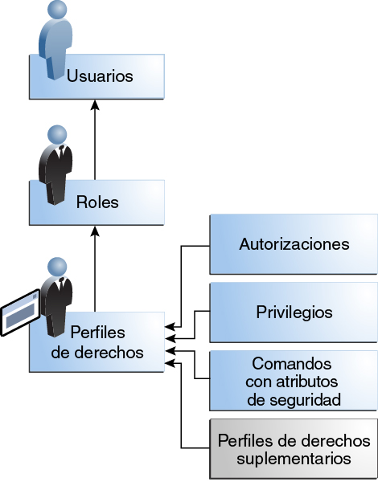
Perfil VS rol
Aunque a primera vista los términos de rol y perfil parezcan semejantes en realidad estos 2 difieren en su aplicación técnica a la hora que nos adentramos mas en lo que son las bases de datos.
•Un perfil es un conjunto de límites a los recursos de la base de datos.
•Un rol es conjunto de privilegios agrupados.
Podemos decir que un perfil es aquel que administra una serie de recursos de las bases de datos mientras que el rol es aquel brinda los permisos de accesos a ciertos perfiles para que estos no puedan a acceder a todos los recursos de la base de datos sino a los necesarios.

Slide 8

Perfil default

Slide 9

Perfil default(Predeterminado)
Hay un perfil llamado DEFAULT que se aplica automáticamente a todos los usuarios y que les da recursos ilimitados sobre la base de datos. Para limitar el número de recursos se debe de activar (poniéndola el valor TRUE) la variable de sistema RESOURCE_LIMIT (que por defecto está a FALSE). Para activarlo escribiríamos lo siguiente:

Slide 10

Limites del perfil

Slide 11


Limites de los perfiles
Como ya hemos dicho anteriormente un perfil se encarga de limitar la cantidad de recursos que pueda tener un usuario en una base de datos pero estos limites pueden adoptar distintos parámetros entre esos limites podemos decir:
•Tiempo de inactividad en la base de datos
•Cantidad de intentos fallidos de conexión por contraseña
•Cantidad de sesiones del usuario
•Tiempo para cambiar alguna contraseña
•Máxima cantidad de bytes de espacio privado reservado en la SGA.
•Máximo numero de bloques de base de datos leídos por sesión.

Slide 12

Parámetros de un perfil

Slide 13

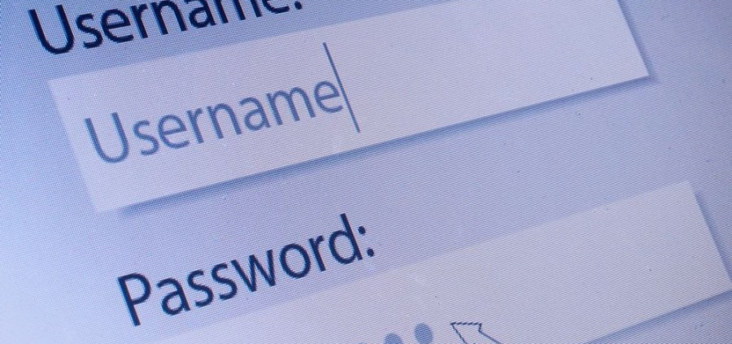
Parámetros de un perfil
existen 2 tipos de parámetros que se pueden aplicar a los perfiles que son:
Perfiles de manejo de contraseñas: Gestionan el funcionamiento de las contraseñas para el usuario.
Perfiles relacionados con el uso de recursos: Establecen el máximo o mínimo uso de recursos de la base de datos por parte del usuario.

Slide 14
Parámetros de manejo de contraseñas
Variable de perfil | Significado
FAILED_LOGIN_ATTEMPTS | Número consecutivo de errores en las contraseñas antes de bloquear la cuenta. Por defecto son 10
PASSWORD_LOCK_TIME | Número de días hasta que se bloquea una cuenta si se supera el límite de intentos al meter una contraseña. Por defecto es uno
PASSWORD_LIFE_TIME | Números de días que tiene vigencia una contraseña. Por defecto es 180
PASSWORD_GRACE_TIME | Días que la contraseña se la concede un periodo extra de gracia tras consumir su tiempo de vida. Por defecto es 7
PASSWORD_REUSE_TIME | Número de días que una contraseña puede ser reutilizada
PASSWORD_VERIFY_FUNCTION | Función a la que se invoca cuando se modifica una contraseña con el fin de verificar su validez en base a las reglas de complejidad que deseemos

Slide 15
Parámetros relacionados con el uso de recursos
Variable de perfil | Significado
SESSIONS_PER_USER | Número de conexiones de usuario concurrentes que se permiten.
CPU_PER_SESSION | Límite de tiempo (en centésimas de segundo) que se permite a un usuario utilizar la CPU antes de ser echado del sistema. De esa forma se evitan peligros de rendimiento
CPU_PER_CALL | Como la anterior pero referida a cada proceso
PRIVATE_SGA | Para conexiones en instalaciones de servidor compartido, número de KB que puede consumir cada sesión en la zona de memoria compartida (SGA)
CONNECT_TIME | Minutos como máximo que se permite a una sesión
IDLE_TIME | Minutos máximos de inactividad de una sesión
LOGICAL_READS_PER_SESSION | Máximo número de bloques leídos en una sesión
LOGICAL_READS_PER_CALL | Máximo número de bloques leídos por un proceso
COMPOSITE_LIMIT | Máximo número de recursos consumidos por una sesión. Es la media ponderada de varios parámetros anteriores

Slide 16
Crear, modificar y asignar un perfil

Slide 17
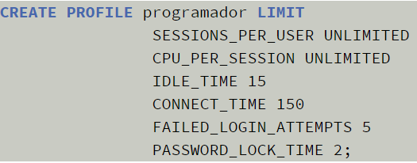
Creación de Un perfil
Para crear un perfil con los parámetros que nosotros deseemos deberemos de seguir la siguiente sintaxis:
CREATE PROFILE perfil LIMIT PARAMETRO1 VALOR1 PARAMETRO2 VALOR2…
A cada parámetro se le indica un valor, o bien la palabra DEFAULT si deseamos que tome su valor por defecto, o bien UNLIMITED para indicar que el parámetro tomará un valor de infinito.

Slide 18
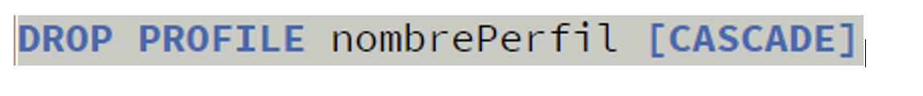
Borrar perfil
Además, también podemos modificar estos perfiles con el comando “Alter profile” que sigue la misma sintaxis que el comando “Create profile”. Y si deseamos borrar algún perfil también podemos hacerlo con el comando “Drop profile”. En este caso es DROP PROFILE seguida del nombre del perfil a eliminar. Se puede usar la palabra CASCADE para eliminar todas las restricciones que impidan borrar el perfil.

Slide 19
Asignación de un perfil a un usuario
Cada usuario tiene un solo perfil. La instrucción de creación de usuarios (Create User) dispone de la cláusula “Profile” para indicar el perfil que se asigna a ese usuario.
Si lo que deseamos es asignar un perfil a un usuario después de haberle creado, disponemos de la instrucción “Alter User” con la que podemos indicar el perfil.

Slide 20
Conclusión
Los perfiles son muy útiles para validar y manejar el comportamiento de los usuarios/esquemas en la base de datos. El uso de los perfiles hoy en día es una necesidad practica que nos permitirá tener un mejor control de nuestras bases de datos y nos ayudaran a formar buenas prácticas de administración y gestión de los datos en torno a las relación de los usuarios con los datos

Slide 21


